Slide 1
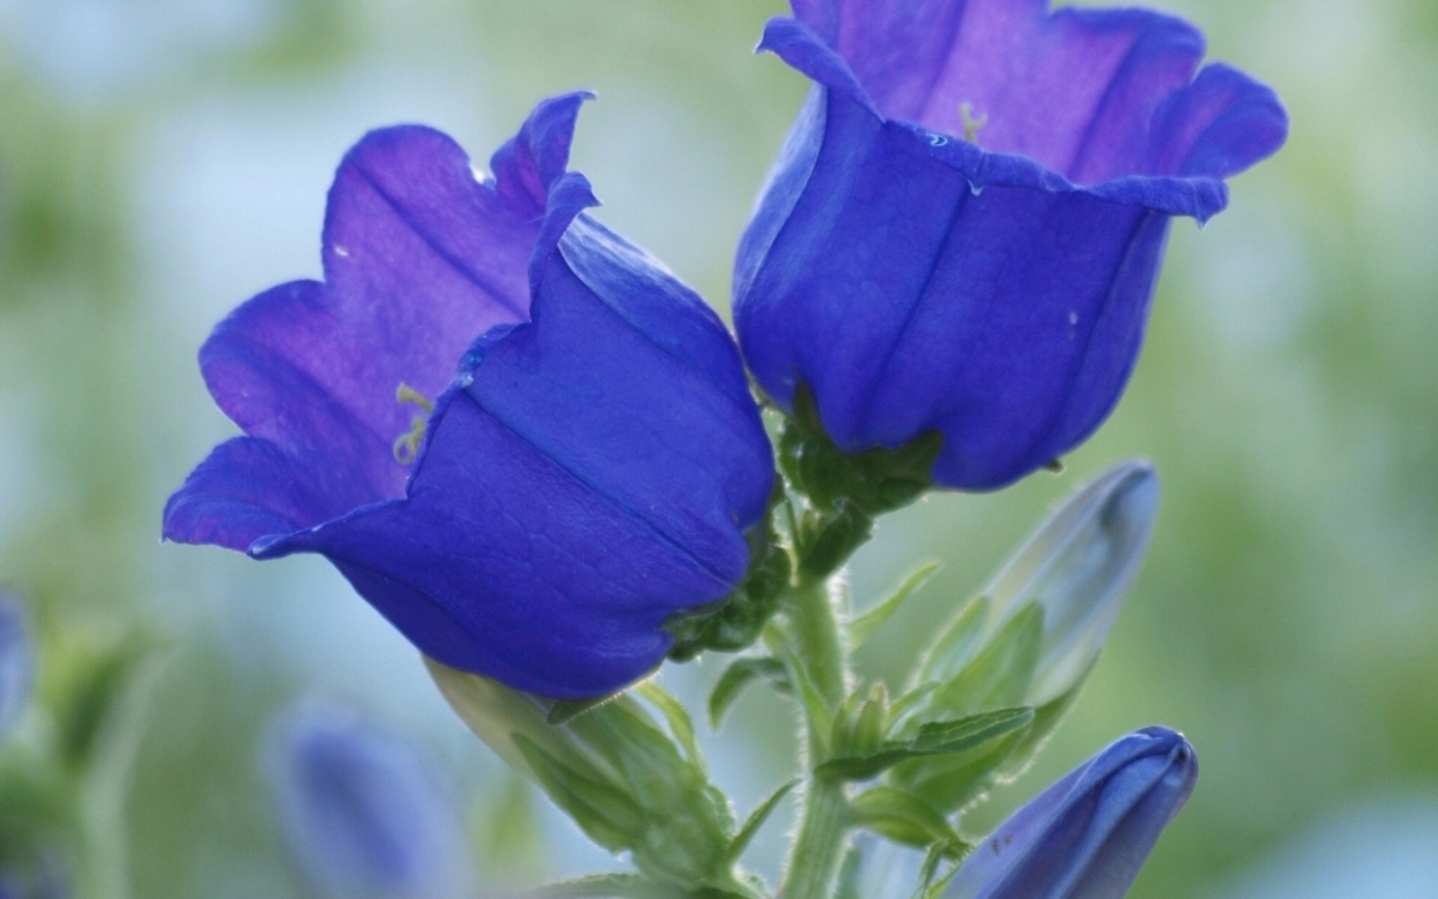
Группа «Колокольчики»
Муниципальное бюджетное дошкольное образовательное учреждение Детский сад № 14 «Солнышко» г. Шумерля Чувашской республики

Slide 2
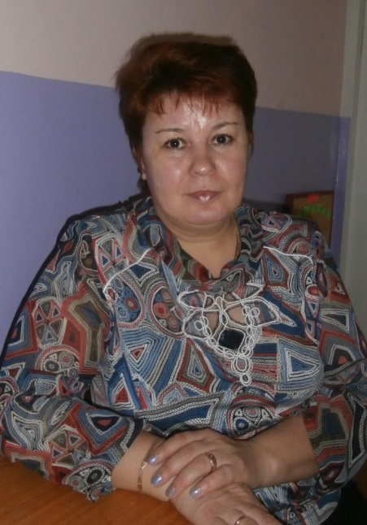
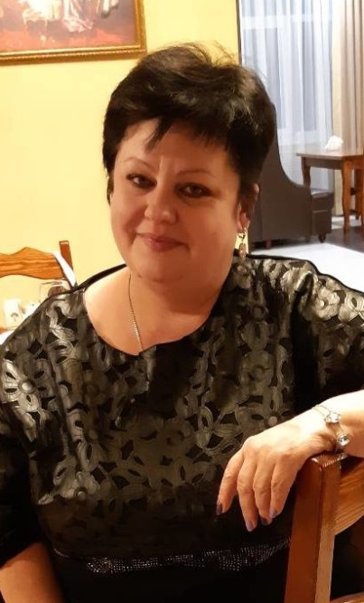
Воспитатели:
Тарасова Надежда Ивановна
Образование: среднее специальное
педагогическое
1 квалификационная категория
Педагогический стаж 30 лет
Докторова Лариса Алексеевна
Образование: высшее педагогическое
1 квалификационная категория
Педагогический стаж 8 лет
Младший воспитатель Никонорова Татьяна Владимировна

Slide 3
Направления:
Воспитание у детей экологической культуры поведения.
Духовно-нравственное воспитание посредством сказки.

Slide 4
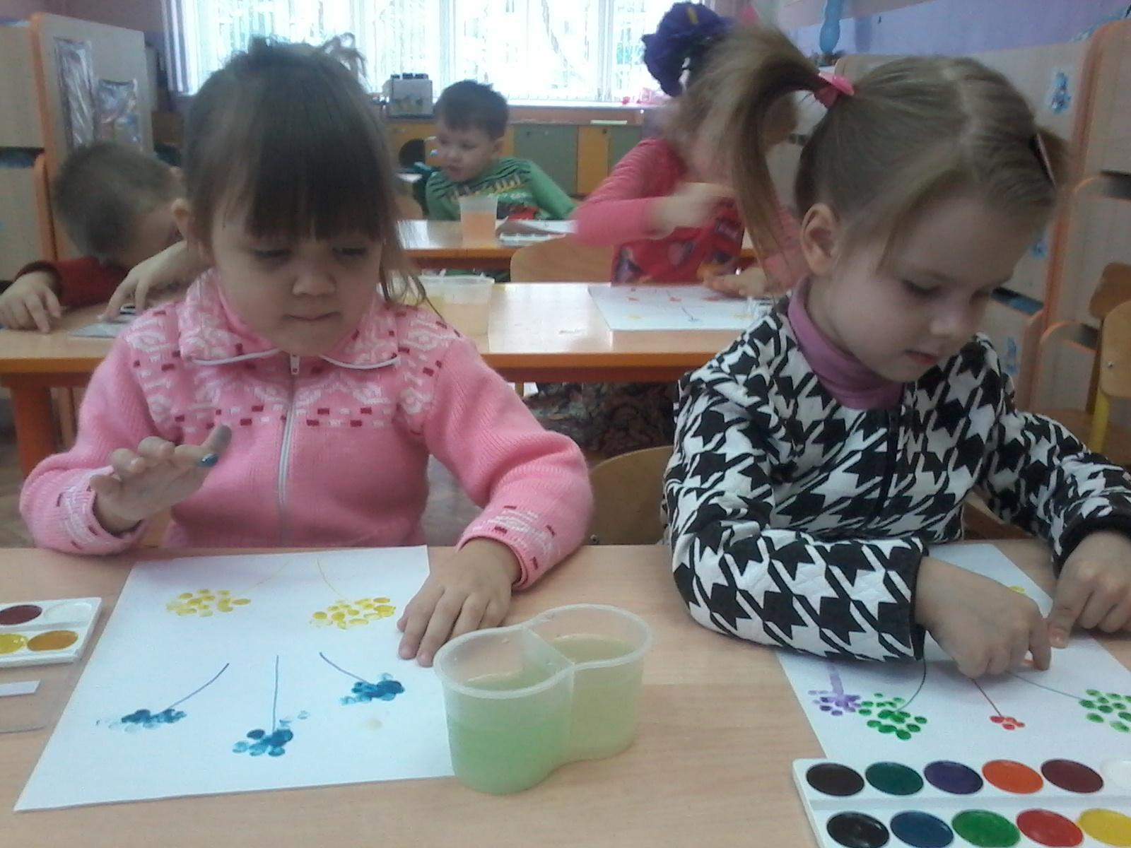
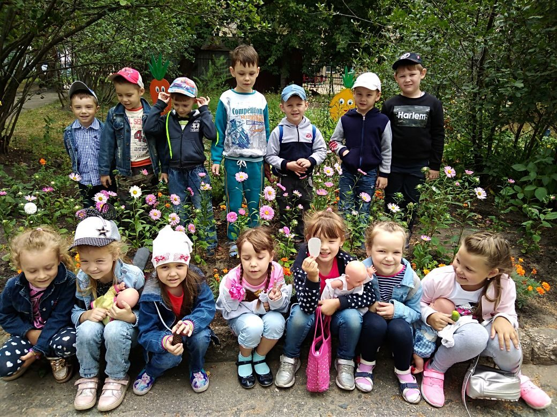
Вот как дружно мы живем!

Slide 5
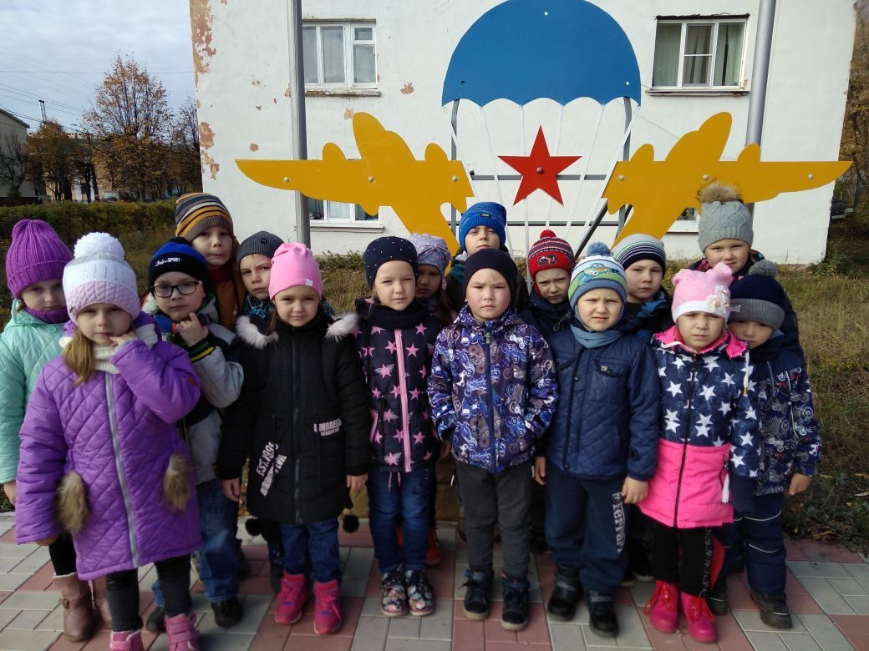
День за днем мы здесь растем!

